Slide 1


基于Spring Boot+Vue的学生自律管理系统的设计与实现
专业：计算机科学与技术1905班
答辩人：娄建鹏
指导老师：刘玉升

Slide 2
目 录
CONTENT
PART 1
系统功能简介
PART 2
已完成工作
PART 3
进度安排

Slide 3
01
系统功能简介
功能模块图
关键技术

Slide 4
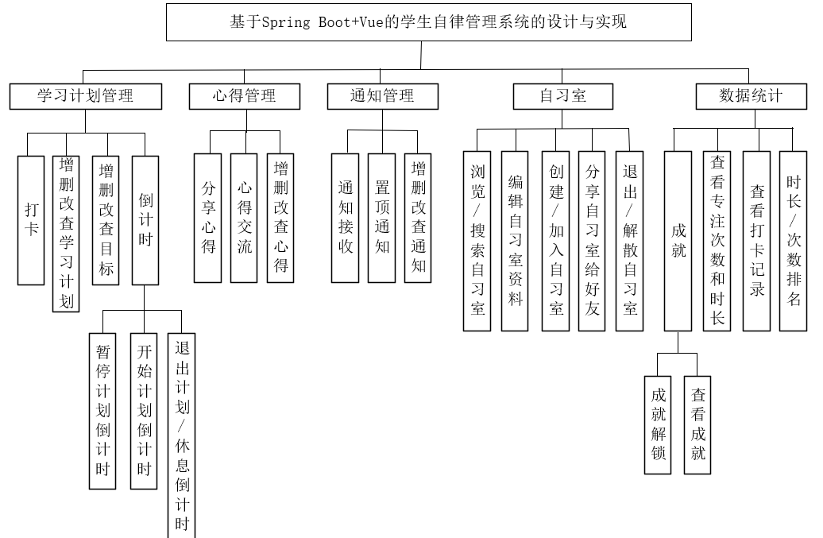
功能模块图

Slide 5
关键技术
Spring Boot 、 MyBatis
开发框架
Java
开发语言
Vue、HTML5、Jsp
前端技术
IDEA2019，VSCode
开发工具
MySQL
数据库
JDK11、Tomact-9.0.31
开发环境

Slide 6
02
已完成工作
项目当前完成情况
论文当前完成情况

Slide 7
项目当前完成情况
01
学习计划管理模块：已基本完成，部分功能待完善
02
心得管理模块：除页面跳转功能外都未实现
03
通知管理模块：除页面跳转功能外都未实现
04
自习室模块：除页面跳转功能外都未实现
05
数据统计模块：除页面跳转功能外都未实现

Slide 8
论文当前完成情况
摘要 尚未撰写
第1章 绪论 已完成，待修缮
第2章 关键技术的介绍 已完成，待修缮
第3章 系统需求分析 已完成，待修缮
第4章 系统设计 尚未撰写
第5章 系统实现 尚未撰写
第6章 系统测试 尚未撰写
第7章 总结和展望 尚未撰写

Slide 9
03
下一步安排
具体安排

Slide 10
具体安排
01
2022.03.28-2022.04.25：继续进行代码编写和论文章节撰写。
02
2022.04.25-2022.05：项目调试以及测试并进行修改，完成论文.
03
2022.05-最终答辩前夕：整改、提交毕业论文，准备毕业设计论文答辩。

Slide 11

感谢聆听 批评指正
专业：计算机科学与技术1905班
Graduation defense proposal report PPT
Major: Computer Science and Technology Class of 1905
答辩人：娄建鹏
指导老师：刘玉升

